Slide 1
Основные показатели и результаты деятельности в части приобщения детей к общечеловеческим ценностям

Slide 2
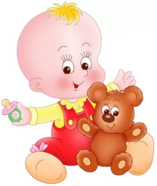
Приобщение ребёнка к общечеловеческим ценностям одна из актуальных и сложнейших проблем, которая должна решаться сегодня всеми, кто имеет отношение к детям. То, что мы заложим в душу ребёнка сейчас, проявится позднее, станет его и нашей жизнью. Сегодня мы говорим о необходимости возрождения в обществе духовности и культуры, что непосредственно связано с развитием и воспитанием ребёнка до школы. Образование, навыки, умение можно приобрести и позже, а вот основа самого лучшего в людях человечности – закладывается именно в дошкольном возрасте. Этот важный этап жизни формирует детей полноценными личностями и рождает такие качества, которые помогает человеку определиться в жизни. Центральным звеном социализации является гуманистическое воспитание ребёнка с опорой на общечеловеческие ценности: любовь к родителям и семье, и людям, которые сопровождают ребёнка в первые годы жизни, к родному месту, где он живёт, детскому саду, городу, посёлку. В этот период начинают развиваться черты характера, которые незримо связывают ребёнка с его народом, существенно влияя на его мировоззрение. Естественно и легко впитывает впечатления от картин родной российской природы, быта, традиций, среди которых живёт. К. Д. Ушинский писал: «Как нет человека без самолюбия, так нет человека без любви к отечеству, и эта любовь даёт воспитанию верный ключ к сердцу человека». Главной целью в работе с детьми дошкольного возраста мы считаем приобщение их к общечеловеческим ценностям. Реализация этой цели шла по нескольким направлениям: работа с детьми, с родителями, с социумом.

Slide 3
Приоритетными принцами являются: принцип гуманизации воспитательной работы, который ориентирует родителей на главную общечеловеческую ценность – это личность каждого ребёнка и взрослого, его свободу и достоинство, а также на формирование у ребёнка любви к семье, родному краю,и отечеству; принцип интеграции всей педагогической работы с детьми на основе знакомства этнокультурного компонента Белгородской области, национальной культуры, быта, традиций; принцип целостности и полноты педагогического процесса, обеспечивающий единство воспитания, обучения и развития; принцип тесного сотрудничества педагогов и родителей; принцип позитивного взаимодействия с различными образовательными и культурно – просветительными учреждениям
Были определены основные задачи:
создание воспитательной модели, обеспечивающей всестороннее духовное развитие детей;
воспитание основы социально – нравственной сферы чувств, представлений, отношений;
побуждение в детях любви к родной земле, чертам национального характера;
воспитание интереса и любви к русской национальной культуре, обычаям, традициям, обрядам.
Поставленные задачи решаются через введение новых форм работы с детьми. Ведущей формой в работе по приобщению детей дошкольного возраста к общечеловеческим ценностям является театрализованная деятельность, которая помогает решать воспитательные задачи через перевоплощение в художественные образы, в активном восприятии, накоплении впечатлений от произведений искусства и окружающего мира.

Slide 4
Работу по приобщению детей дошкольного возраста к общечеловеческим ценностям с создания развивающей среды:
подборке произведений социально – нравственного содержания;
подборке иллюстраций, ауди и видео записей;
изготовления различных видов театра (театр картинок, кукольный, теневой, пальчиковый…); подготовке костюмов, декораций, атрибутов.
В ходе работы используется рассматривание альбомов, просмотр диафильмов, чтение и беседы по содержанию произведений; вместе с детьми совершаются экскурсии в историю: старин6ные народные костюмы, обычаи, традиции и быт.
Театральная тематика удивительно богата и разнообразна. Основу детского творчества, конечно, составляет устное народное творчество. Через неё ребёнок овладевает родным языком, получает первое представление о культуре и обычаях своего народа, о правилах поведения.

Slide 5
Особое место занимают русские песни разных жанров: игровые («Петушок», «Заинька, попляши), песни – байки («Жили у бабуси два весёлых гуся», «Жил – был у бабушки серенький козлик»), хороводные игры и плясовые («На горе – то калина», «Во поле берёза стояла»). Все песни включаются в театральные разминки, вызывают у детей интерес и радость, укрепляют возникшие впечатления. Важное место занимают произведения с социально – нравственной направленностью (В. Осеева «Плохо», «Кто наказал его?», «Просто старушка», В. Маяковский «Что такое хорошо и что такое плохо?», Л. Пантелеев «Трус», «Честное слово», Л. Толстой «Старик сажал яблоню»)
Для удобства работы над художественным материалом, спектаклем тексты строятся в форме диалога. Через них ребёнок пытается понять характер героя и разобраться в его поступках.

Slide 6
Здесь происходит знакомство с различными эмоциями: интерес, радость, удивление, гнев, горе, страх, отвращение, стыд, вина… Каждую эмоцию ребёнок «примеряет на себя», как новую одежду, и чувствует, уютно ему или нет. Особое внимание уделяется организации праздников и развлечений: календарных, фольклорных, обрядовых. Они являются не сторонними наблюдателями, а активными участниками. Родители помогают подготовить костюмы, атребуты, принимают активное участие в праздниках, развлечениях, где читают стихи, поют песни, играют роли, участвуют в играх.
Взаимодействие с детства является очень важным при организации данной работы. Это тесная работа с молодежным центром, библиотекой, музыкальной школой через посещение детьми занятий театральной, хореографической, художественной студий, вокальной студии.

Slide 7
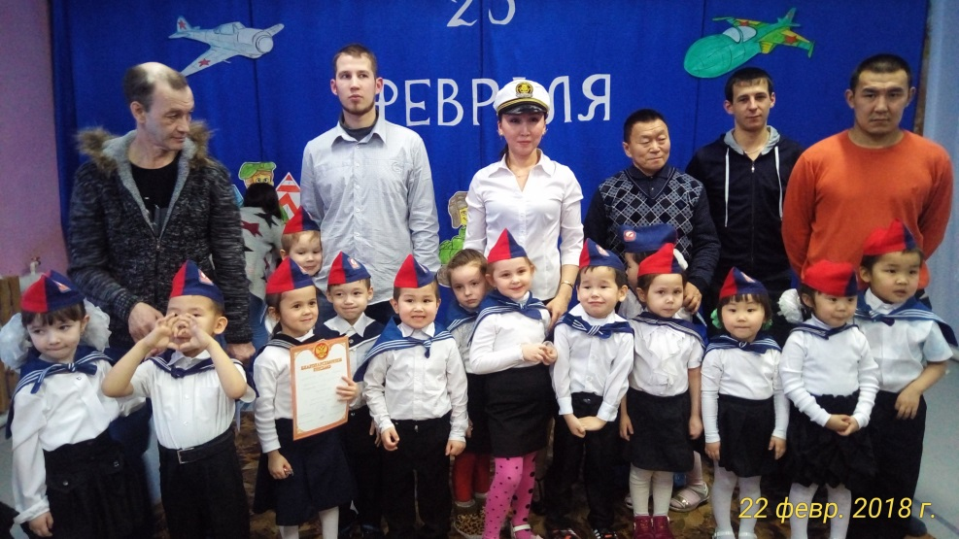
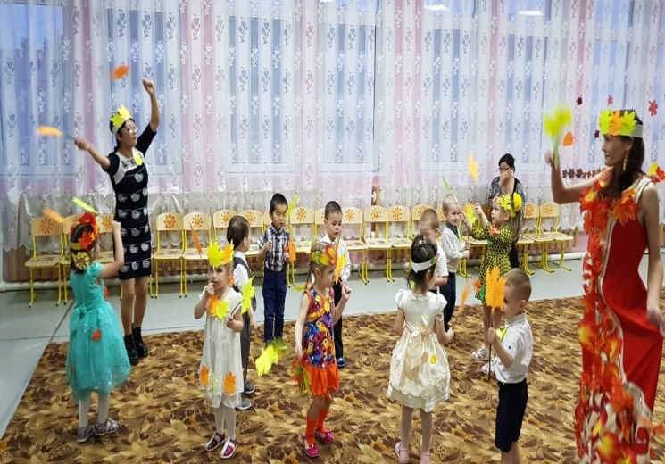
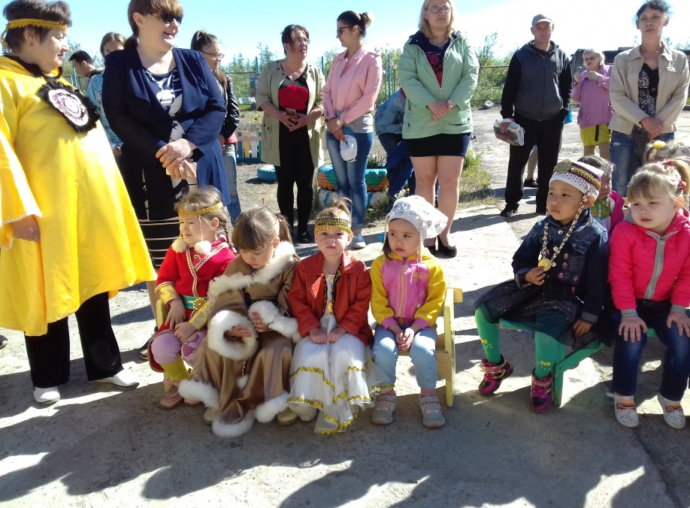
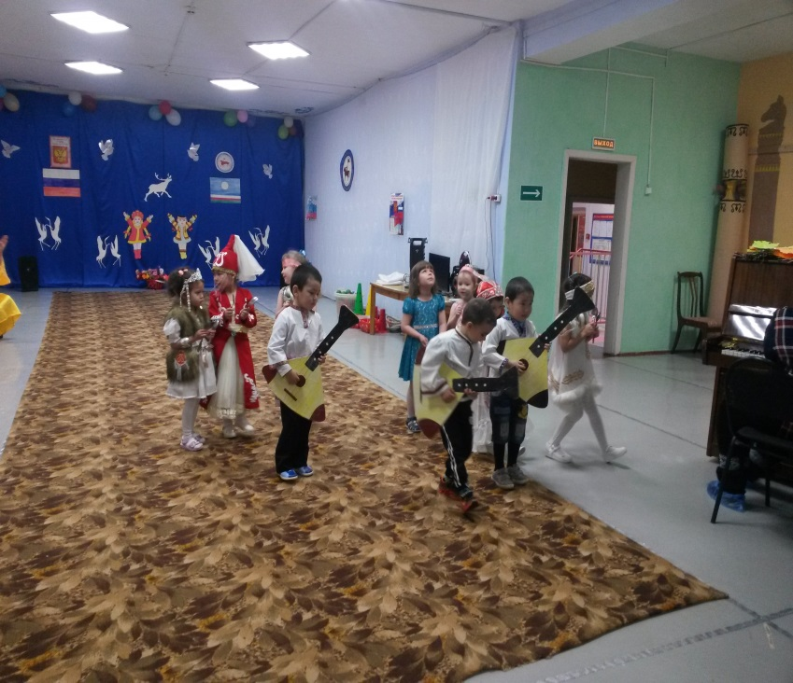

Slide 8
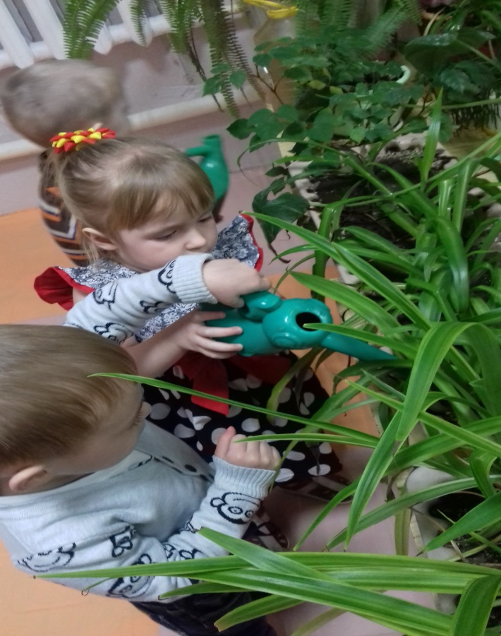
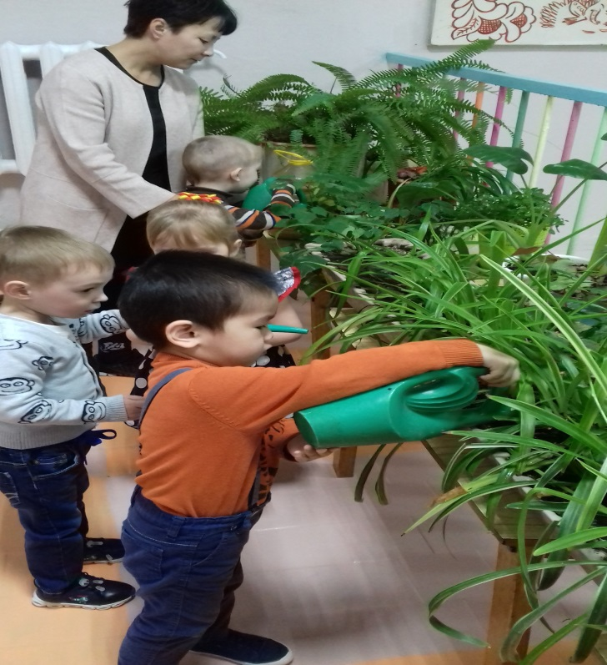
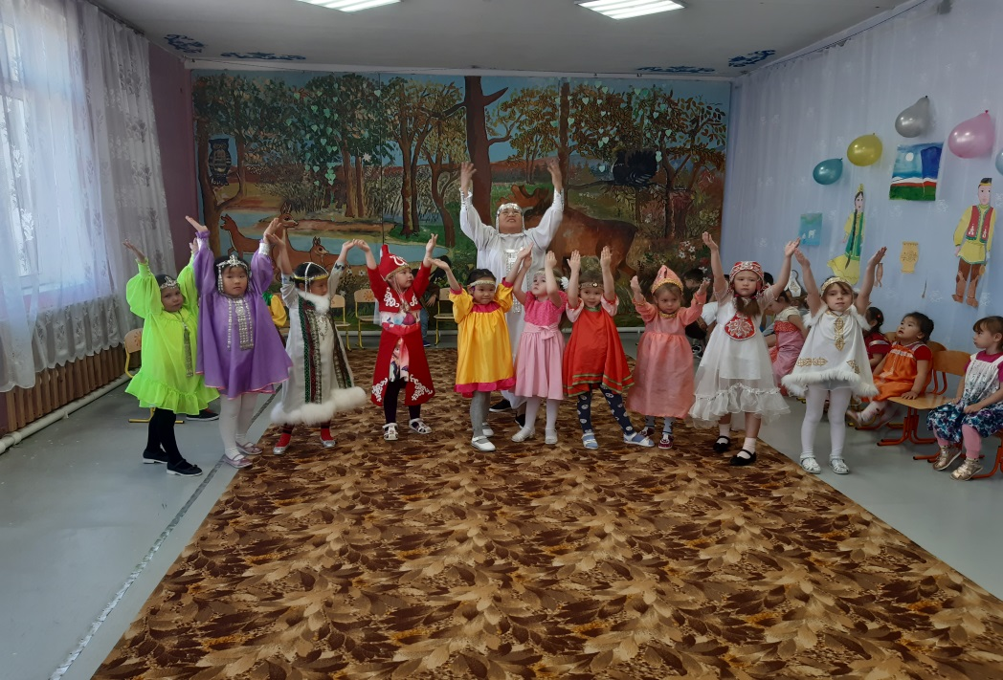

Slide 9
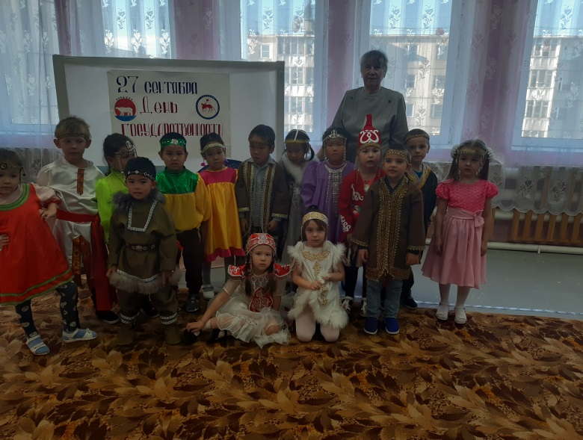
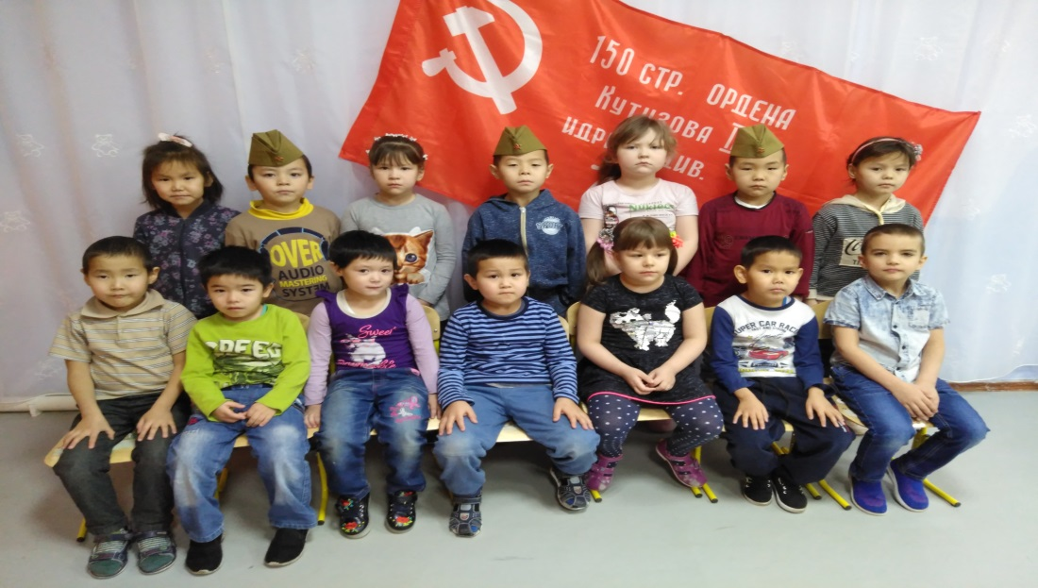
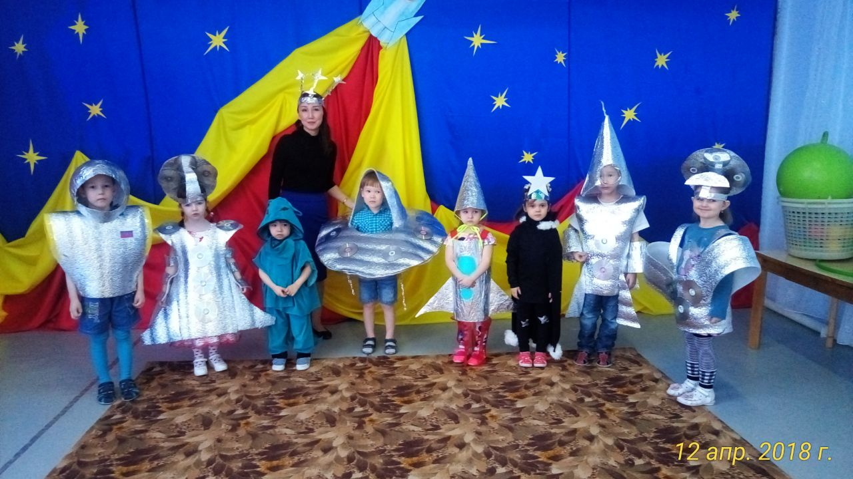

Slide 10
